Slide 1
二分图匹配
天津大学
Tianyu Xiang
tianyuxiang_lucdo@163.com

Slide 2
匹配
概念
二分图判断
二分图最大匹配
二分图最小覆盖
二分图最大独立集
二分图最小路径覆盖
。。。

Slide 3
匹配
。。。
完备匹配
关键匹配
最优匹配

Slide 4
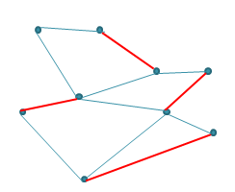
概念
匹配：设G=(V,E)是一个无向图，M是G的若干条边的集合。如果M中的任意两条边都没有公共的端点，就称M是一个匹配

Slide 5
概念
最大匹配：边数最大的匹配称为图的最大匹配
二分图：二分图中，顶点可以分为两个集合X和Y，每一条边的两个顶点都分别位于X和Y集合中

Slide 6
概念
交错路
  对于一个匹配M，如果能找到一条奇数长度的路，使得路的第一、三、五……边不属于M，而第二、四、六……边属于M，那么这条路叫做交错路。
  交错路可以“增广”，即通过适当修改得到更大的匹配。

Slide 7
二分图判断
判定：利用BFS或者DFS进行黑白染色，共享一边的两点异色，检查是否存在矛盾
图G为二分图的充要条件是图中不含奇环

Slide 8
二分图最大匹配
算法：匈牙利算法
概念：交错路
  对于一个匹配M，如果能找到一条奇数长度的路，使得路的第一、三、五……边不属于M，而第二、四、六……边属于M，那么这条路叫做交错路。
  交错路可以“增广”，即通过适当修改得到更大的匹配。

Slide 9
增广路
1
1
1
1
2
2
2
2
3
3
3
3
4
4
4
4
1
1
2
2
3
3
4
4

Slide 10
二分图最大匹配
匈牙利算法只需要以每个节点为起点找一次增广路即可求得最大匹配，寻找增广路的复杂度为O（E），总的复杂度为O（VE）
可以 DFS 实现，也可以 BFS 实现

Slide 11
DFS实现
int find(int k) {
for (每个与k相邻的点j)
if (cover[j] == FALSE) {
q = link[j];
link[j] = k;
cover[j] = TRUE;
if (q == -1 || find(q) == 1) return 1;
link[j] = q;
}
return 0;
}
work() {
link[ ]数组初始化为-1
for (i = 0 ; i < m ; i++) {
cover[ ]数组初始化为FALSE;
find(i);
}
}

Slide 12
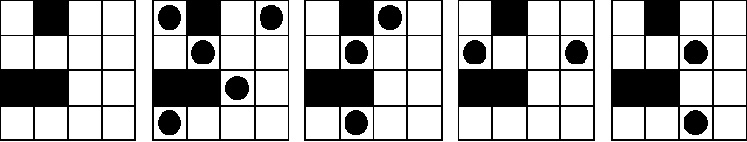
例题分析
Fire Net (Mid-Central USA, 98)
  TOJ 1306
  题目大意：给定一个棋盘，问最多能放几个互不攻击的车,攻击不能穿越墙

Slide 13
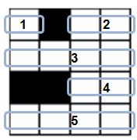
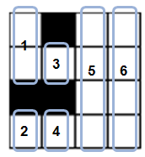
二分图最大匹配
以“方格块”建图
  每个横向的连续空地作为一个X集的结点
  每个纵向的连续空地作为一个Y集的结点

Slide 14
二分图最大匹配
如果两个方格块之间有公共点，就在两者之间连一条边。上面例子得到的二分图如下：
于是，每条边对应棋盘上的
一个格子。这个图的最大匹
配即为最多可放的车数，在
最大匹配上的边指示了车放
置的位置。
1
1
2
2
3
3
4
4
5
5
6

Slide 15
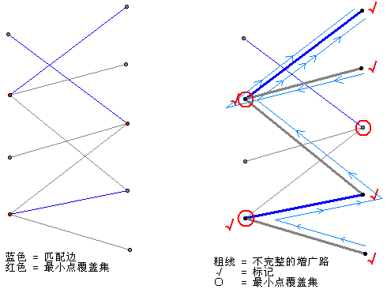
最小覆盖

Slide 16
最小覆盖
如何构造一组最小覆盖？
求得最大匹配M后，图中已经不存在交错路。从右边未匹配的点开始，以寻找交错路的方式扩展节点，并标记路过的节点。取右边未标记的节点，左边标记的节点，则构成一组最小覆盖。
证明
①所取节点数=|M| .右边未匹配的点肯定被标记了，左边未匹配的点不可能被标记（否则找到了交错路），一条匹配边的左端点被标记，那么右端点也肯定被标记，所以所取节点恰覆盖一条匹配边

Slide 17
最小覆盖
证明（续）
②所取的点覆盖了所有边。假设存在一条边未被覆盖，则该边右端点被标记了，左端点未标记，而不可能存在这样的边，可以对边进行分类讨论。
③最小（why？）
因为覆盖M条匹配边至少需要M个点

Slide 18
二分图最小覆盖
Asteroids
POJ 3041
  题目大意：在一个N*N的方格中，有些位置有障碍物。现在有一种强大的武器，发射一次可以清除一行或者一列障碍。
  问至少发射多少次才能清除所有障碍。
  N <= 500，障碍物数目<=1000

Slide 19
二分图最小覆盖
Sample Input
  3 4
  1 1
  1 3
  2 2
  3 2
Sample Output
2
障碍位置
  X.X
  .X.
  .X.
  发射第一行和第二列

Slide 20
二分图最小覆盖
构图方法
  如果把行当作X集，把列当作Y集，如果某个位置有障碍，相应的x和y连边。
  每一条边对应一个障碍。所以问题转化为选择最小的点覆盖全部的边。
  此问题就是最小覆盖问题。最大匹配数=最小发射次数。

Slide 21
二分图最大独立集
图的独立集：寻找一个点集，其中任意两点在图中无对应边
一般图的最大独立集是NP完全问题
二分图的最大独立集=图的点数-最大匹配数

Slide 22
二分图最大独立集
在总的点集中，去掉最少的点，使得剩下的点相互之间没有边。
用最少的点去覆盖所有的边，也就是最小覆盖。

Slide 23
二分图最大独立集
  TOJ 1047 / POJ 1466
  题目大意：学校里有一些男生和女生，其中某些人之间是 romantically involved。现在要求找出一个最大的集合，使得里面的任意两个人都没有involved

Slide 24
二分图最大独立集
Sample Input 1
  7
  0: (3) 4 5 6
  1: (2) 4 6
  2: (0)
  3: (0)
  4: (2) 0 1
  5: (1) 0
  6: (2) 0 1
Sample Output 1
5
Sample Input 2
3
0: (2) 1 2
1: (1) 0
2: (1) 0
Sample Output 2
2

Slide 25
二分图最大独立集
首先，先进行染色，区分出X集和Y集。
容易看出，问题就是求二分图的独立集
根据“独立集＝总点数－最大匹配数”即可求解

Slide 26
二分图最大独立集
  骑士问题
  一个n*n的棋盘上,有一些单位小方格不能放置骑士。求出最多可以放置几个相互不攻击的骑士
  X代表攻击范围，S代表骑士
 | X |  | X
X |  |  |  | X
 |  | S
X |  |  |  | X
 | X |  | X

Slide 27
二分图最大独立集
对棋盘染色，设方格的坐标为(x,y)，x和y同奇偶的方格对应X集合，不同奇偶的对应Y集合。由于骑士沿着“日”字形路线攻击，所以每个攻击肯定是处于X集合和Y集合之间，而不可能在两个集合内部。
显然，转化后变为求二分图的最大独立集

Slide 28
二分图最大独立集
Cat vs. Dog
http://acm.hrbeu.edu.cn/ 5094
题目大意：电视台推出了一档“猫狗大战”宠物秀节目，每一轮都需要淘汰一部分宠物。每位观众都是一个cat lover 或者dog lover，每位观众每轮都有2次投票机会，1票表示希望保留某只宠物，1票表示希望淘汰某只宠物。通过淘汰部分宠物，满足最多观众要求？

Slide 29
二分图最大独立集
Sample Input
2
1 1 2
C1 D1
D1 C1
1 2 4
C1 D1
C1 D1
C1 D2
D2 C1
Sample Output
1
3

Slide 30
二分图最大独立集
把 cat lover 和 dog lover 作为 二分图的2个集合
对有矛盾的观众连边
转化为求最大独立集
二分图最小路径覆盖

Slide 31
最小路径覆盖
最小路径覆盖：用最少的不相交路径覆盖有向无环图的所有顶点
把原图中的每个点i拆为两个，分别属于X集和Y集。对于原图中的有向边(i,j)，在新图中添加边(Xi,Yj)

Slide 32
最小路径覆盖
对新图求最大匹配
最小路径数 = 总点数 – 最大匹配数
  于是求最大匹配后，不能被匹配上的点，即是路径的最后一个点。有多少个不能被匹配的点，就有多少条路径存在。

Slide 33
最小路径覆盖
Air Raid
  POJ 1422
  有N个城市及M条道路，道路是有向的且道路不形成环。现在要求派一些伞兵空降在某些城市，然后这些伞兵可以沿着道路访问到其他城市，但是不能有两个或两个以上伞兵访问同一个城市。
  问要达到上述要求，至少需要多少伞兵?
  城市数N<=120

Slide 34
最小路径覆盖
Sample Input
  4 3
  3 4
  1 3
  2 3
Sample Output
  2
Sample Input
  3 3
  1 3
  1 2
  2 3
Sample Output
1
不用转换模型，直接做

Slide 35
完备匹配
  PKU 2446
  棋盘上有若干位置不能摆放
  问是否能用 1*2 骨牌覆盖
  黑白染色，如果最大匹配是一个完备匹配，则YES

Slide 36
关键匹配
  tju 3345
  求出最大匹配后，打开每一条匹配边，如果能找到增广路，则不是关键匹配
  对一条匹配边的两个端点都要做增广

Slide 37
KM算法
基本概念：可行顶标和相等子图
可行顶标：L是一个关于结点的函数，L(x)是顶点x对应的顶标值。可行顶标对于图中的每条边(x,y)都有L(x)+L(y)>=w(x,y)
相等子图：只包含L(x)+L(y)=w(x,y)的边的子图

Slide 38
KM算法
定理：如果一个相等子图中包含完备匹配，那么这个匹配就是最优匹配
证明：由于在算法过程一直保持顶标的可行性，所以任意一个匹配的权值和肯定小于等于所有结点的顶标之和，则相等子图中的完备匹配肯定是最优匹配

Slide 39
KM算法
算法流程
设顶点Xi的顶标为a[i]，顶点Yi的顶标b[i]
ⅰ.初始时，a[i]为与Xi相关联的边的最大权值，b[j]=0，保证a[i]+b[j]>=w(i,j)成立
ⅱ.当相等子图中不包含完备匹配时，就适当修改顶标以扩大相等子图，直到找到完备匹配为止
ⅲ.修改顶标的方法

Slide 40
KM算法
当从Xi寻找交错路失败后，得到一棵交错树，它的所有叶子节点都是X节点，对交错树中X顶点的顶标减少d值，Y顶点的顶标增加d值，对于图中所有的边(i,j)，可以看到
i和j都不在交错树中，边(i,j)仍然不属于相等子图
i和j都在交错树中，边(i,j)仍然属于相等子图
i不在交错树中，j在交错树中，a[i]+b[j]扩大，边(i,j)不属于相等子图

Slide 41
KM算法
i在交错树,j不在交错树中,边(i,j)有可能加入到相等子图中
为了使a[i]+b[j]>=w(i,j)始终成立,且至少有一条边加入到相等子图中,d=min{a[i]+b[j]-w(i,j)},i在交错树中,j不在交错树中

Slide 42
KM算法
时间复杂度:需要找O(n)次增广路，每次增广最多需要修改O(n)次顶标，每次修改顶标时枚举边来求d值，复杂度为O(n2),总的复杂度为O(n4).
简单优化可以降低到O(n3),每个Y顶点一个“松弛量”函数slack，每次开始找增广路时初始化为无穷大。在寻找增广路的过程中，检查边(i,j)时，如果不在相等子图中，则让slack[j]变成原值与A[i]+B[j]-w[i,j]的较小值。这样，在修改顶标时，取所有不在交错树中的Y顶点的slack值中的最小值作为d值即可。但还要注意一点：修改顶标后，要把所有的slack值都减去d。

Slide 43
KM算法
Going Home
TOJ 1636
在一个N * M的方格地图上，有些位置标记为‘H’的为房子，标记为‘m’的为人，
房子数和人的数目是相等的，人移动一个单位距离需要1元花费，现在请你为每个人安排一个房子，使得总花费最小？
  N，M<= 100, 人数 <=100

Slide 44
KM算法
Sample Input
  2 2
  .m
  H.
  5 5
  HH..m
  .....
  .....
  .....
  mm..H
Sample Output
2
10

Slide 45
KM算法
每个人对应一个房子（即为完备匹配）
又要求总费用最小，所以该问题为最小权匹配问题。
构图：将人看成X集合，房子看成Y集合，每个人和每个房子连一条边，预处理每个人到每个房子的费用,求最小权匹配。

Slide 46
KM算法
SPOJ 387 TOURS
给定一些城市和单向公路。要求找出一些环路（一个环包含至少两个城市），使得每个城市都恰好属于某一个环路。问所有环路长度之和的最小值。

Slide 47
KM算法
6 9
1 2 5
2 3 5
3 1 10
3 4 12
4 1 8
4 6 11
5 4 7
5 6 9
6 5 4
1-2-3-1 ➔ 20
6-5-4-6 ➔ 22
Output: 42

Slide 48
KM算法
把每点x拆成两个x,x’，边(x,y)变为(x,y’)，则新二分图的一个完美匹配对应原图的一个环路分解方式。
于是问题变成最优匹配……

Slide 49
Thanks for attending!

